Slide 1
实验四
web.py
web框架
web.py
简单搜索引擎

Slide 2
Web框架
Web开发
  前端网页
  后端数据库
  Query & Request
框架，即framework。其实就是某种应用的半成品，把不同应用程序中有共性的一些东西抽取出来，做成一个半成品程序，这样的半成品就是所谓的程序框架。
好处：减少重复开发工作量、缩短开发时间、降低开发成本。同时还有其它的好处，如：使程序设计更合理、程序运行更稳定等。
J2EE(Java), ASP.NET(C#), Ruby on Rails(Ruby), Mojolicious(Perl), …

Slide 3
Web框架——Python
重量级
  Zope
中量级
  Django
  Quixote
轻量级
  Pylons
  TurboGears
迷你级
  Tornado
  web.py
  Bottle & Flask
其他
  web2py、uliweb、Karrigell、Werkzeug …

Slide 4
web.py—— 安装
在http://webpy.org/install下载web.py-0.37.tar.gz安装
或在cmd中运行
easy_install web.py
在IDLE(or terminal or PyCharm)中输入
  >> import web
  如果没有报错，则安装成功。

Slide 5
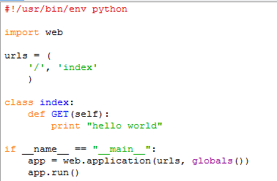
web.py
简单示例程序

Slide 6
web.py—— 例程
对于一个站点来说，URL 的组织是最重要的一个部分，因为这是用户看得到的部分，而且直接影响到站点是如何工作的，在著名的站点如：del.icio.us ，其URLs 甚至是网页界面的一部分。而web.py 以简单的方式就能够构造出一个强大的URLs。
在每个web.py 应用，必须先import web 模块：
  >> import web
URL 组织
>> urls = (
'/', 'index' )
第一部分（’/’）是一个匹配URL 的正则表达式，像/, /help/faq, /item/(\d+)，等等；第二部分（’index’）是一个类名，匹配的请求将会被发送过去。

Slide 7
web.py——例程（续）
用户通过URLs（例如 / 或者 /foo?f=1）来请求web 服务器完成一定请求（例如 GET 或者POST）。
GET 是最普遍的方法，用来请求一个页面。当我们在浏览器里输入“harvard.edu” 的时候，实际上它是向Web 服务器请求GET ”/“。另一个常见的方法是POST，常用于提交特定类型的表单，例如利用信用卡付费和处理一个订单。
Index类
>> class index:
>> def GET(self):
>> print "Hello, world!“
当接收到一个GET 请求时，上面的GET 方法将会被web.py 调用。
启动网页应用
>> if __name__ == "__main__":
>> app = web.application(urls, globals())
>> app.run()
上面告诉web.py 如何配置URLs，以及找寻的类在文件中的全局命名空间。
一个完整的web.py 应用完成，保存为hello.py

Slide 8

web.py——调用
在命令行输入 $ python code.py 或 IDLE(or terminal or PyCharm)下打开hello.py并运行
下一行会显示 Launching server: http://0.0.0.0:8080/
说明你的web.py 应用已经启动了服务器。
通过浏览器访问http://localhost:8080/ ，会见到命令行或IDLE中打印”hello world”。
如果启动失败，可能是端口被占用。你可以在python hello.py 后面添加IP 地址/端口 来控制web.py 启动的服务器。例如：python hello.py 8888。此时，打开浏览器访问http://localhost:8888/，你会见到命令行打印“hello world”。

Slide 9
web.py——模板
在Python 里面编写HTML 代码是相当累赘的，而在HTML 里嵌入Python 代码则有趣得多。幸运地，web.py 使这过程变得相当容易。
在我们的web 应用里（存放code.py的文件夹），添加一个新的文件夹用来组织模板文件（例如”/templates“）。然后再新建一个HTML 文件（例如：”index.html”）:
在index.html中输入（注意缩进）:
$def with (name)
$if name:
I just wanted to say <em>hello</em> to $name.
$else:
<em>Hello</em>, world!
模板看上去跟这Python 文件很相似，以def with 语句开始，但在关键字前需要添加”$“。
关于模板的更多内容：http://webpy.org/docs/0.3/templetor

Slide 10
web.py——模板（续）
如同code.py 文件，在”import web” 的下一行添加：
>> render = web.template.render('templates/')
这告诉web.py 在哪里可以搜索得到模板目录。
提示：可在render 调用里添加cache = False 使得每次访问页面时都重载模板。
下面继续修改code.py 文件的GET 方法：
>> def GET(self,name):
>> return render.index(name)
上面的”index“ 是模板的名字(对应html文件的名字)，”name“ 是传递过去的参数。
修改code.py 文件的urls 变量：
>> urls=( '/(.*)', 'index')
上面的“/(.*)” 是一个正则表达式。
现在，访问”/“的话，会显示”Hello, world!“；访问”/Joe“ 的话，会显示”I just want to say hello to Joe“。

Slide 11

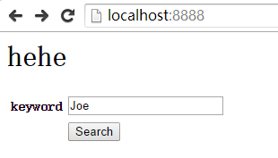

web.py——模板（续）

Slide 12

web.py——表单
web.py的form模块可进行建立html表单，得到用户输入，验证、导入数据库等操作。
Form模块为2个类：Form class和Input class
Input class下属子类包括： Textbox, Password, Textarea, Dropdown, Radio, Checkbox, Button
例子：
>> login = form.Form(
>> form.Textbox('username'),
>> form.Password('password'),
>> form.Button('Login'),
>> )
调用：
>> f = login()
>> print f.render()
显示：
更多参考：http://webpy.org/form

Slide 13

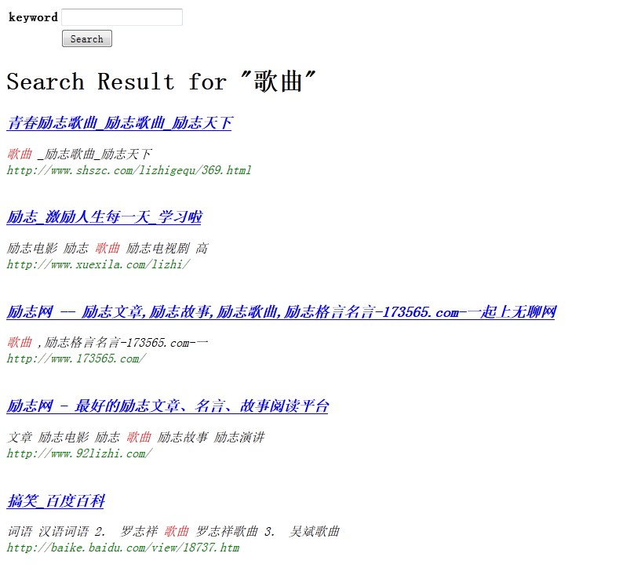
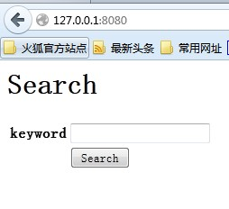
练习
1. 使用web.py，结合前面学习的HTML, Lucene, 中文分词等知识点，根据上次实验爬取的网页，建立一个简单的搜索引擎。
结果界面：
搜索界面：

Slide 14
练习
结果要求:
标题
超链接
关键词上下文
网址

Slide 15
练习
使用web.py建立web开发框架
提示：搜索界面和结果界面两部分，可建立两个类，如：
urls = (
'/', 'index',
'/s', 's'
)
其中，根目录(127.0.0.1:8080)生成搜索框，由index类处理；得到用户输入后则由s类处理。
表单示例：
login = form.Form(
form.Textbox('keyword'),
form.Button('Search'),
)

Slide 16
练习
Index类和s类示例：
class index:
def GET(self):
f = login()
return render.formtest(f)
class s:
def GET(self):
user_data = web.input()
a = func(user_data.keyword)
return render.result(a)
其中，formtest为显示表单的模板文件，result为显示搜索结果的模板文件。
func函数中使用Lucene进行搜索过程并得到结果。

Slide 17
练习
使用PyLucene时，注意把vm_env = initVM()一句写在主函数中，每次搜索时使用vm_env.attachCurrentThread()新建线程，可阻止多次搜索程序崩溃。
中文搜索注意分词
注意中文编码格式：gbk或utf8

Slide 18
参考
Web Frameworks for Python
http://wiki.python.org/moin/WebFrameworks
web.py
http://webpy.org/
下次交作业的时间为：
2018-11-8

